Slide 1
РАЗРАБОТКА МНОГОПОЛЬЗОВАТЕЛЬСКОГО ИГРОВОГО ОНЛАЙН-ПРИЛОЖЕНИЯ С ИСПОЛЬЗОВАНИЕМ UNITY
Дипломная работа
Выполнила
Логаш Полина Александровна
Научный руководитель
кандидат технических наук,
доцент А. Е. Люлькин

Slide 2
Задачи, решаемые в дипломной работе
Изучить рынок мобильных игр;
Разработать основные механики игры и элементы управления;
Разработать функцию объединения игроков в игровую сессию;
Разработать функцию передачи данных между игроками в реальном времени;

Slide 3



Использованные технологии

Slide 4
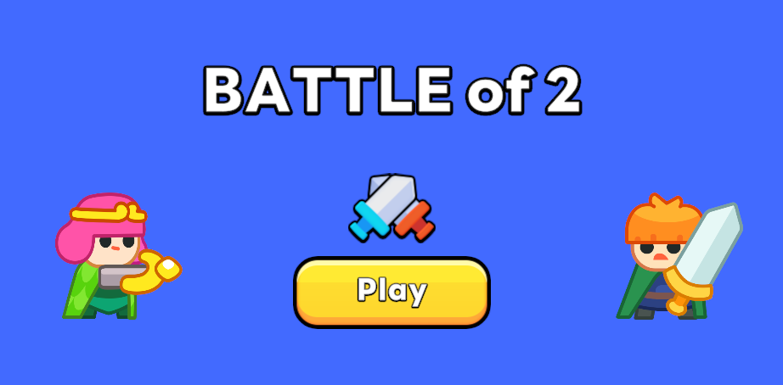
Стартовый экран

Slide 5
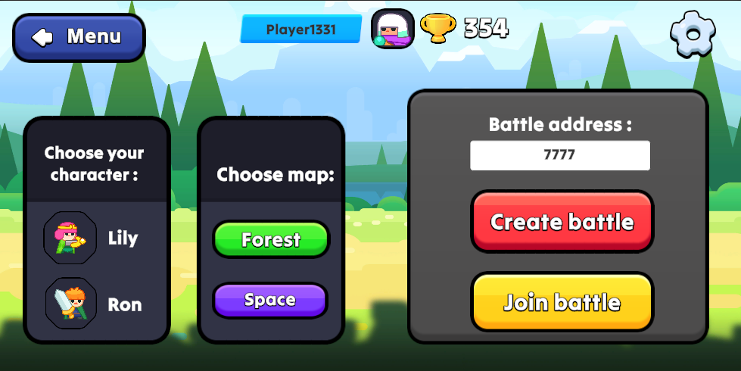
Экран меню

Slide 6
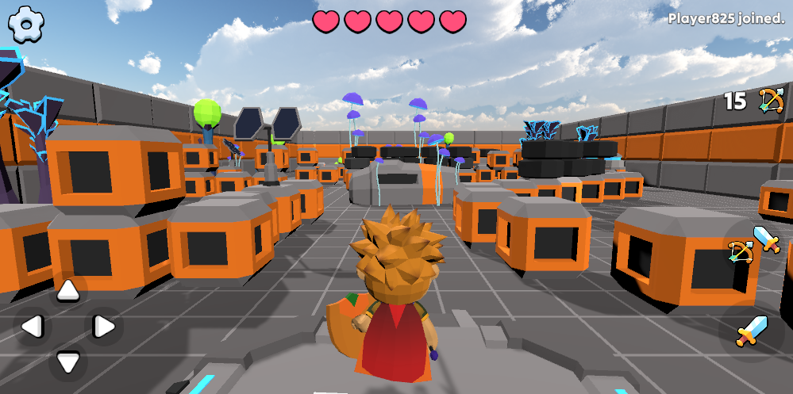
Игровой интерфейс

Slide 7
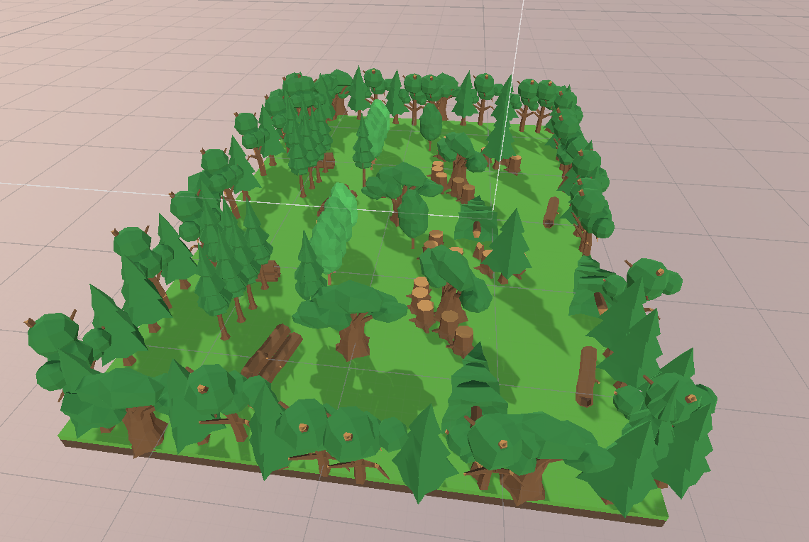
Первая карта

Slide 8
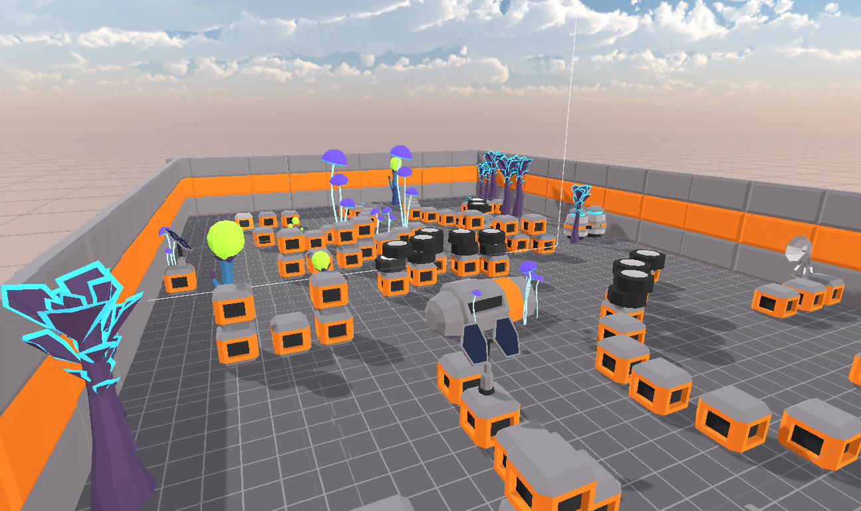
Вторая карта

Slide 9
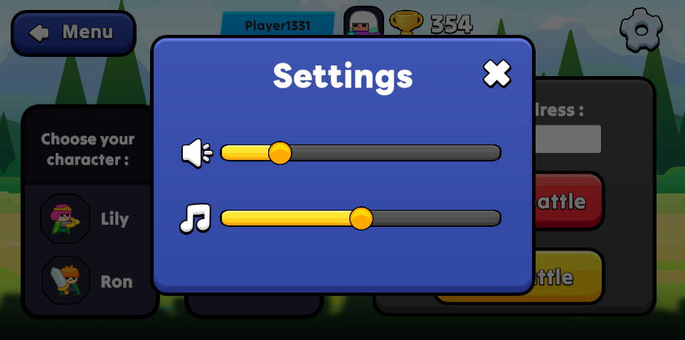
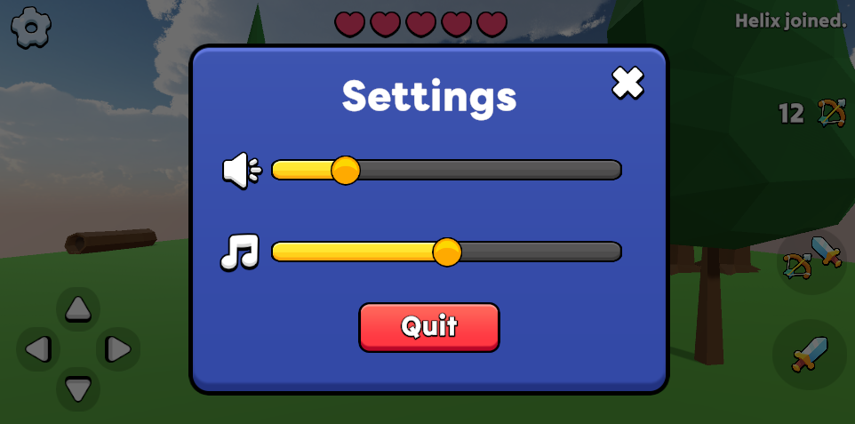
Настройки

Slide 10
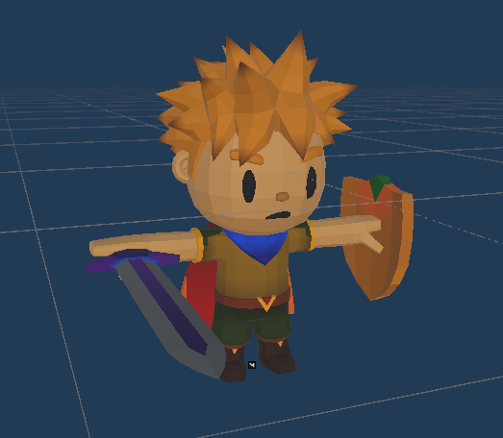
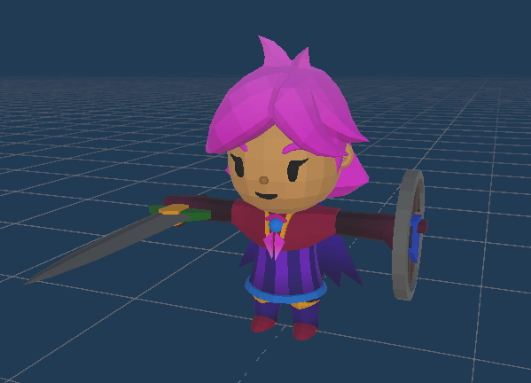
Модели игровых персонажей

Slide 11
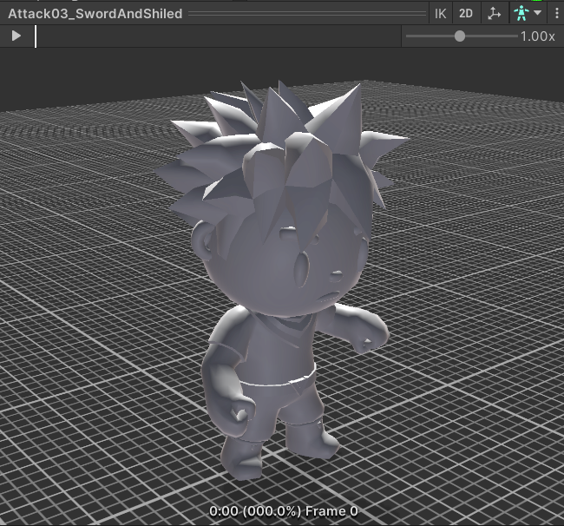
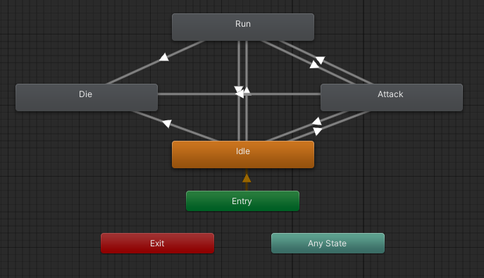
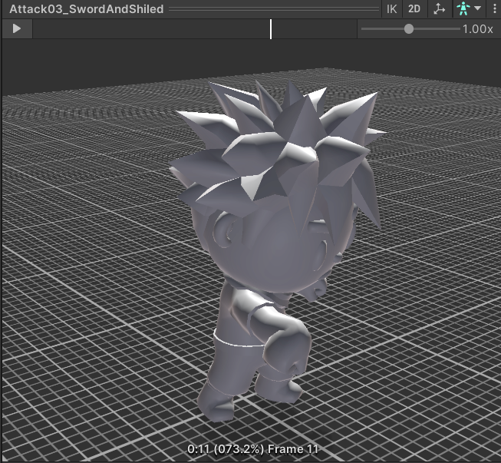
Добавление анимации

Slide 12
Спасибо за внимание!

